Slide 1
Cтан реалізації науково-методичною службою Христинівського району «Стратегії розвитку інформаційного суспільства в Україні»

Slide 2
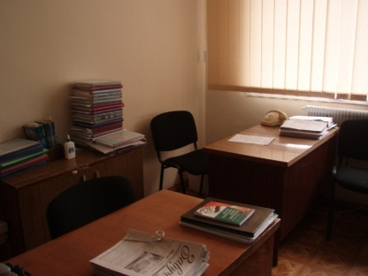
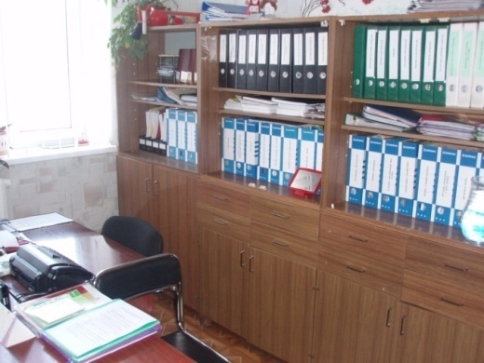
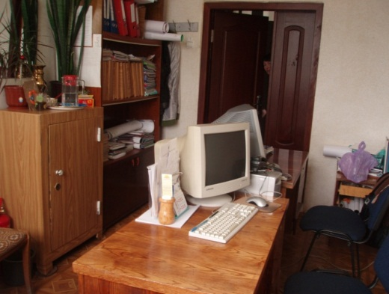
Напрями діяльності Христинівського РМК
Навчально-методичний
методичний супровід навчально-виховної діяльності;
Інформаційно-аналітичний
збір, аналіз та обробка інформації;
Інформаційно-методичний
інформаційно-методичне обслуговування і консультування педагогічних працівників з питань використання ІКТ
створення інформаційно-ресурсних центрів;
інформаційне наповнення єдиної інформаційної мережі;
робота з проектами.
інформаційно-аналітичний супровід проектів та програм;
проведення власних досліджень
2

Slide 3
Е-освіта
Однією з основних умов успішної реалізації державної політики у сфері розвитку інформаційного суспільства є забезпечення навчання, виховання, професійної підготовки людини для роботи в інформаційному суспільстві.

Slide 4
Забезпечення поступової інформатизації системи освіти, спрямованої на задоволення освітніх інформаційних і комунікаційних потреб учасників навчально-виховного процесу
На базі Верхняцького НВК з 30.01.2014 року апробується програма «Універсал – 4» (електронна).
Системний адміністратор - заступник директора з НВР, вчитель фізики Денисюк Л.М.

Slide 5
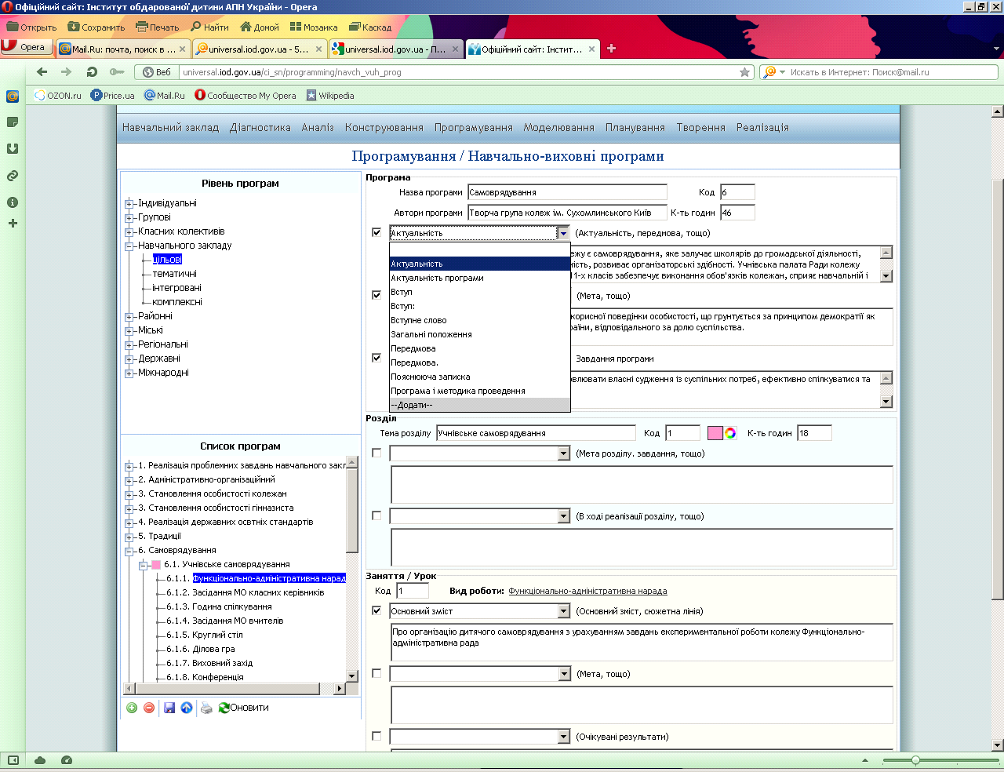
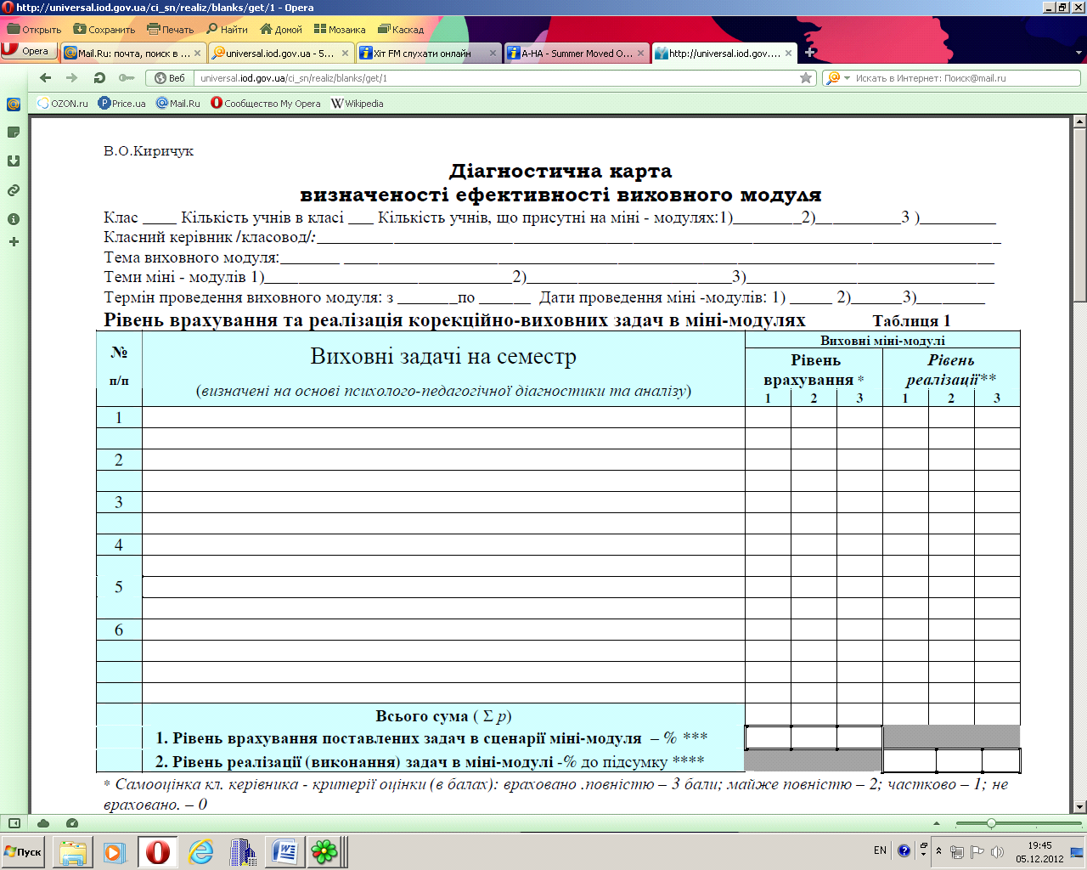
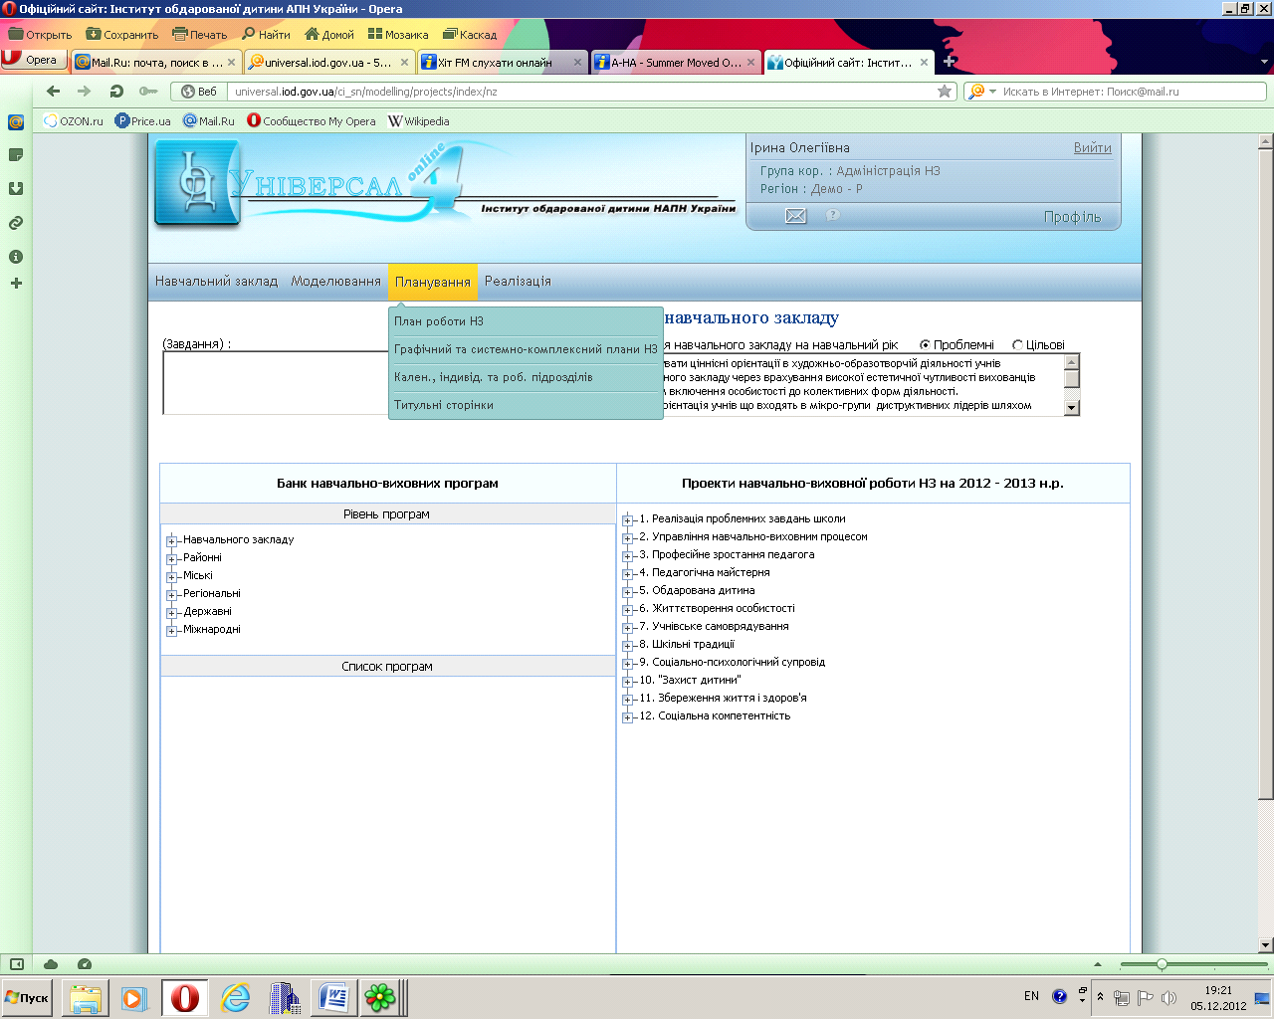
На базі Верхняцького навчально-виховного комплексу “Загальноосвітня школа І-ІІІ ступенів №1-ліцей” з 30.01.2014 року апробується програма “Універсал -4”, ЩО ДАЄ МОЖЛИВІСТЬ ЗАБЕЗПЕЧИТИ ПРОВІДНІ ЛІНІЇ НАВЧАЛЬНО-ВИХОВНОГО ПРОЦЕСУ: «Моделювання», «Планування», «Реалізація».
Універсал 4
5

Slide 6
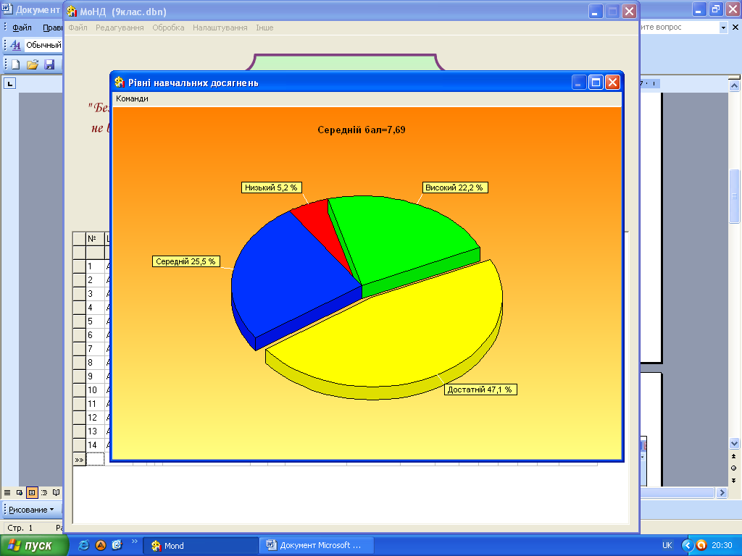
Електронний журнал
Синицька загальноосвітня школа І-ІІІ ст.

Slide 7
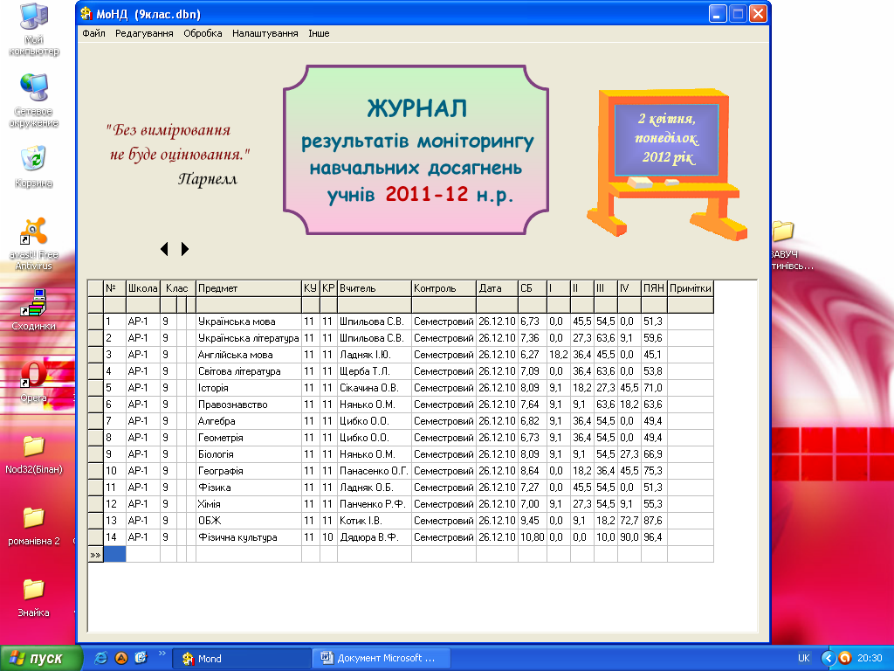

Slide 8
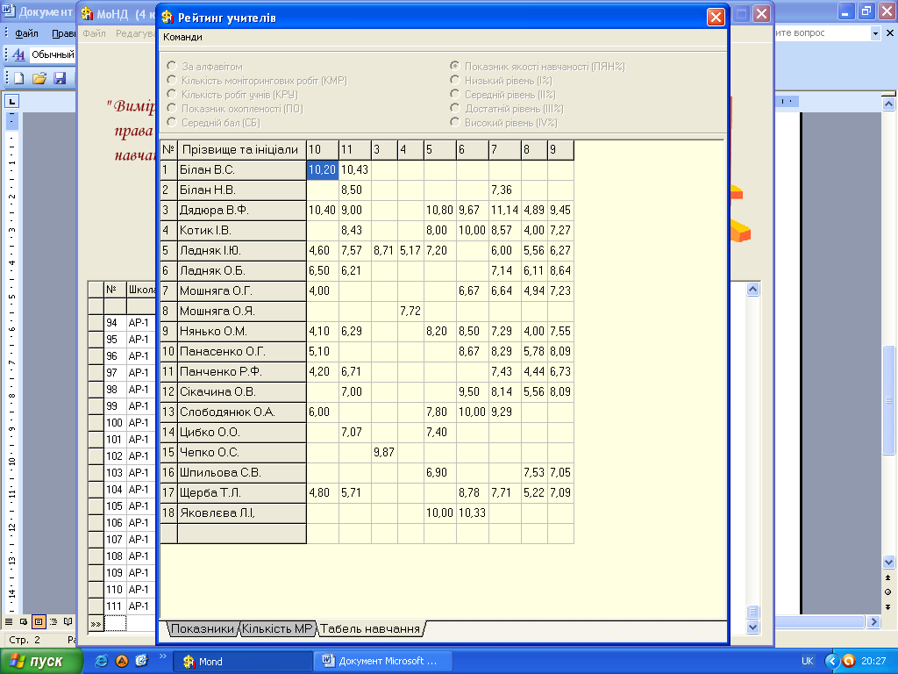
Рейтинг учителів

Slide 9
Основні напрями впровадження інформаційно-комунікаційного освітнього простору
Інформаційні технології навчання
Комп’ютеризація
управлінської
діяльності
Комп’ютеризація
навчально-виховної
роботи
Автоматизація робочих місць
Апробація
електронних
засобів навчання
Керівника закладу
Заступників керівника
Розробка електронного
супроводу
навчальних занять
Секретаря
Психолога
Робота з тестовими
програмними
засобами навчання
Соціального педагога
Використання
технологій в
позакласній роботі
Бібліотекаря

Slide 10
Формування та впровадження інформаційного освітнього середовища
Сайти:
методичного кабінету
учительські – 17.
учнівські - 29.

Slide 11
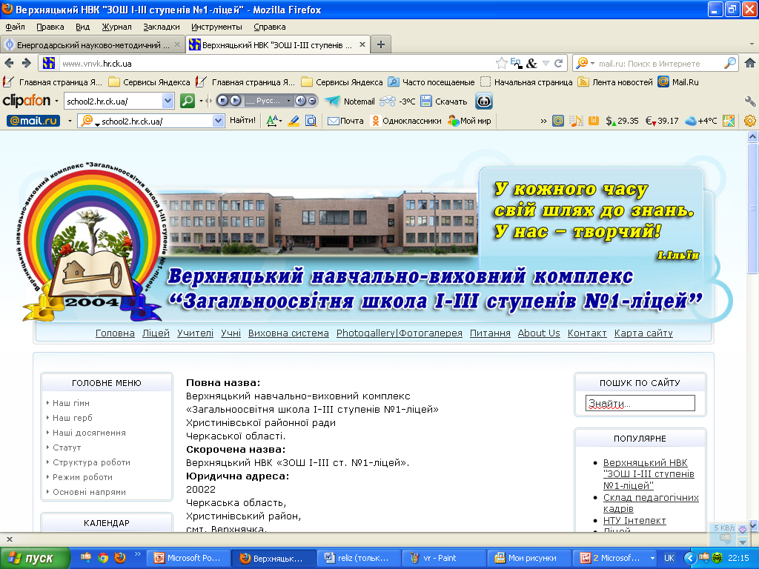
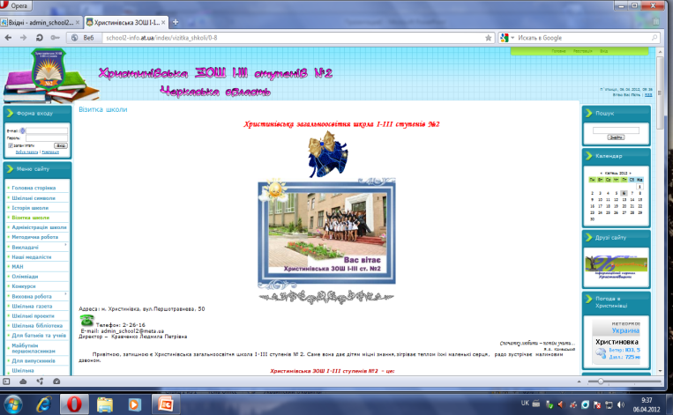
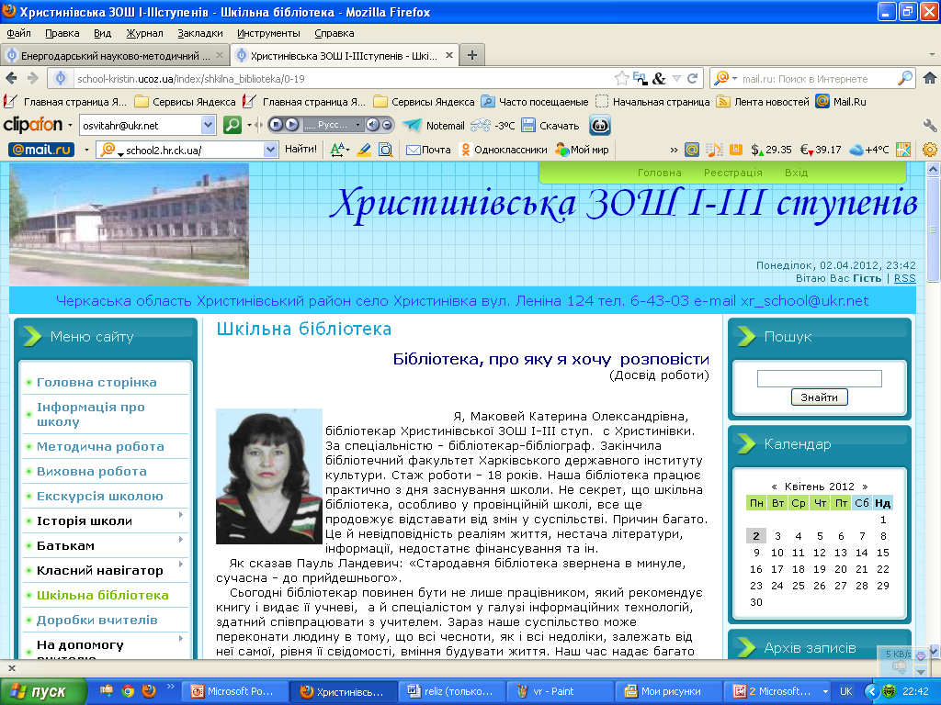

Шкільні сайти

Slide 12
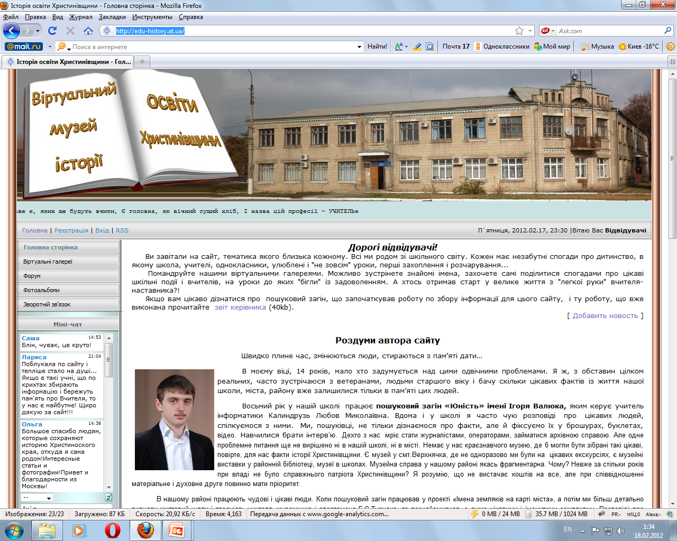
ВІРТУАЛЬНИЙ МУЗЕЙ ІСТОРІЇ ОСВІТИ ХРИСТИНІВЩИНИ

Slide 13
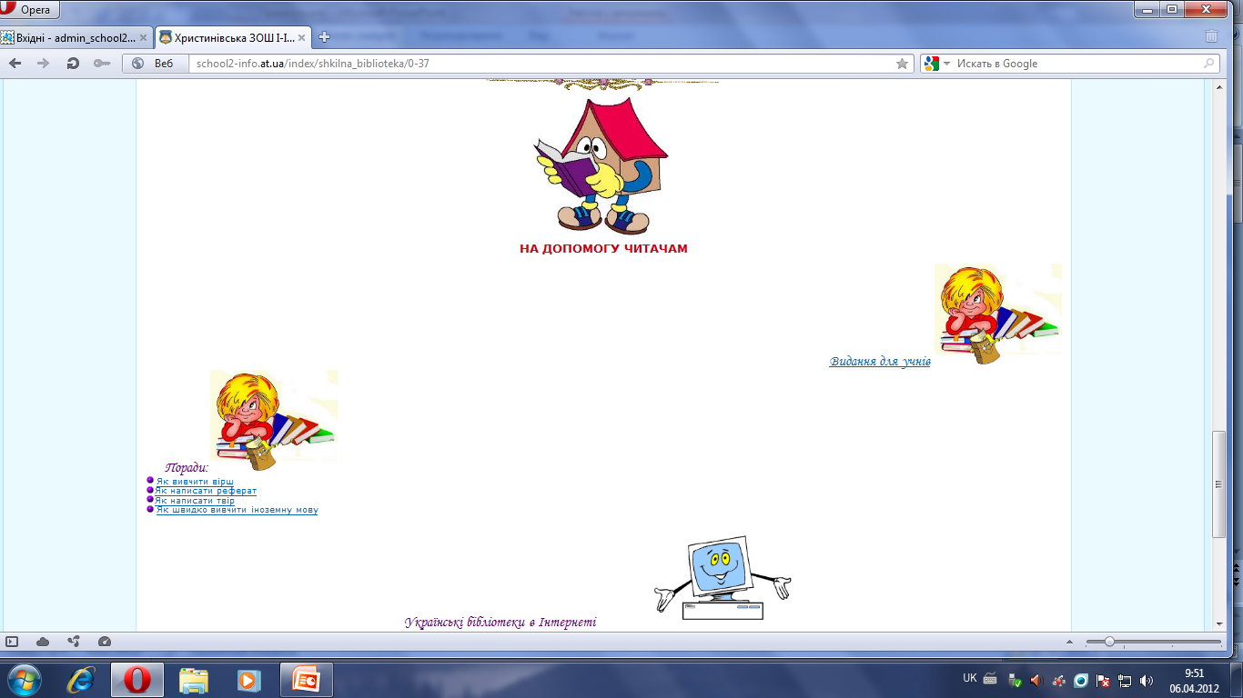
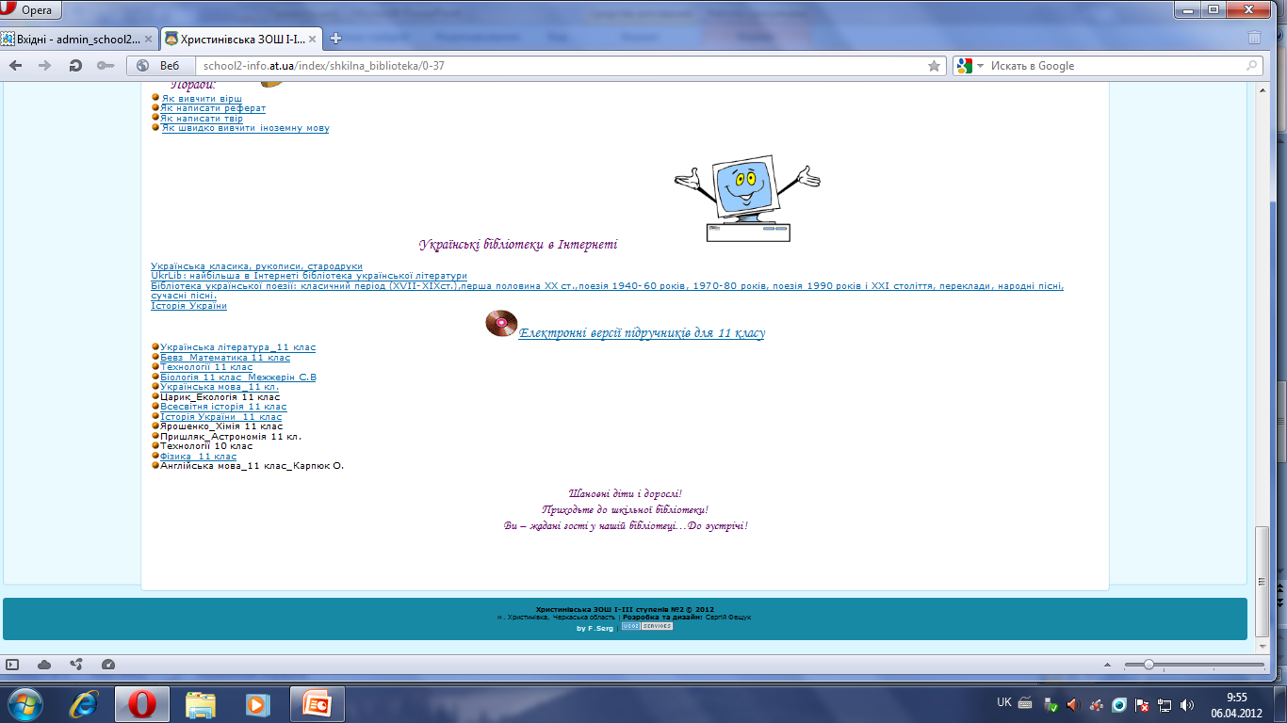
ВІРТУАЛЬНА БІБЛІОТЕКА НА САЙТІ ШКОЛИ

Slide 14

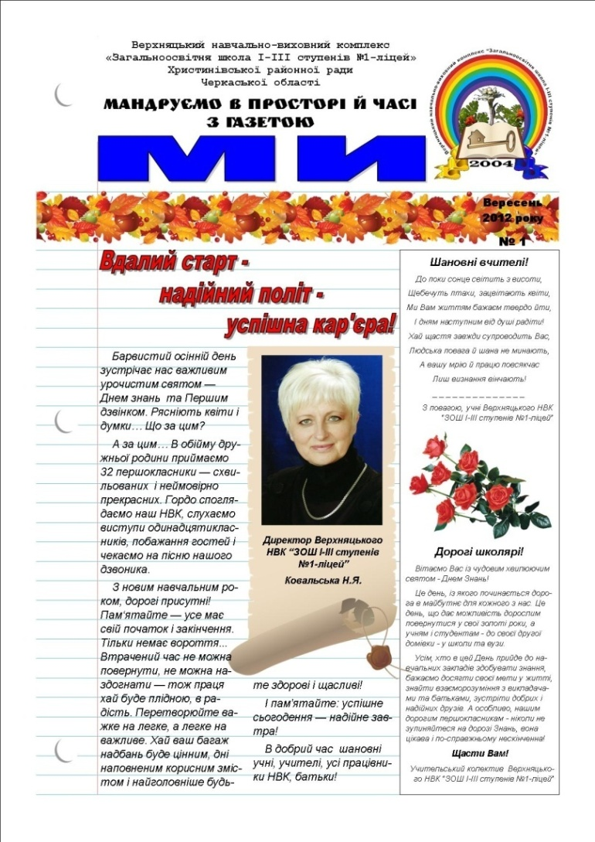
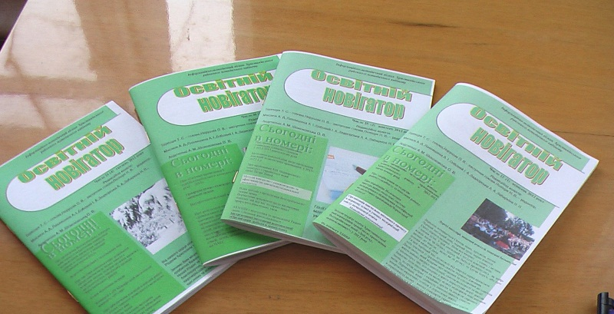
Освітній навігатор
Христинівського РМК

Slide 15
Розроблення індивідуальних модульних навчальних програм
Авторська навчальна програма з астрономії вчителя Юхимчука М.Н (Христинівська ЗОШ І-ІІІ ступенів) яка включає: підручник, презентацію до кожного уроку з використанням відео, тести 2 контрольні роботи, довідковий матеріал, програма, календарне планування.
У Христинівській спеціалізованій школі І-ІІІ ступенів №1: учасники Всеукраїнського чемпіонату з інформаційних технологій «Екософт» Нерушак Анастасія, Кулеша Марія (учитель Кулеша Олена Миколаївна) розробили власні програми: «Розвʼязок типових задач хімії», «Тести з інформатики».

Slide 16
Створення інформаційної системи підтримки освітнього процесу, системи інформаційно-аналітичного забезпечення у сфері управління навчальними закладами, інформаційно-технологічного забезпечення моніторингу освіти
система підтримки електронного документообігу - «Курс: Школа»;
електронний варіант класного журналу (Синицька ЗОШ І-ІІІ ступенів);
програма «Універсал – 4» (Інститут обдарованої дитини НАПН ) для ефективної роботи вчителя, шкільного психолога і класного керівника

Slide 17
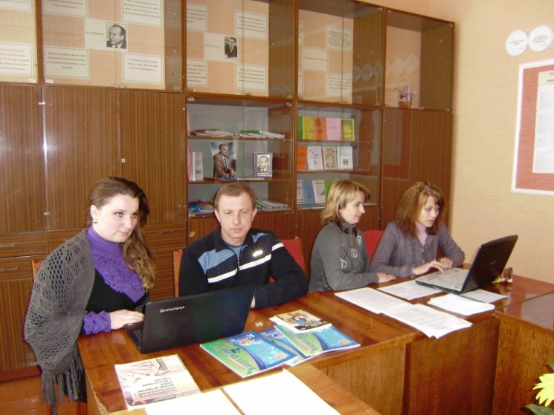
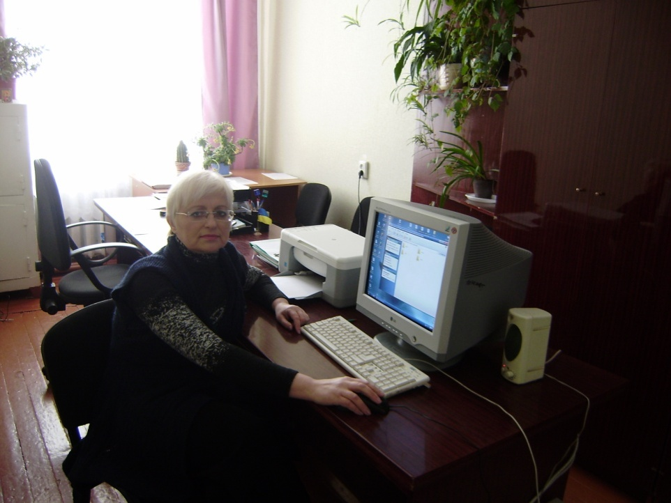
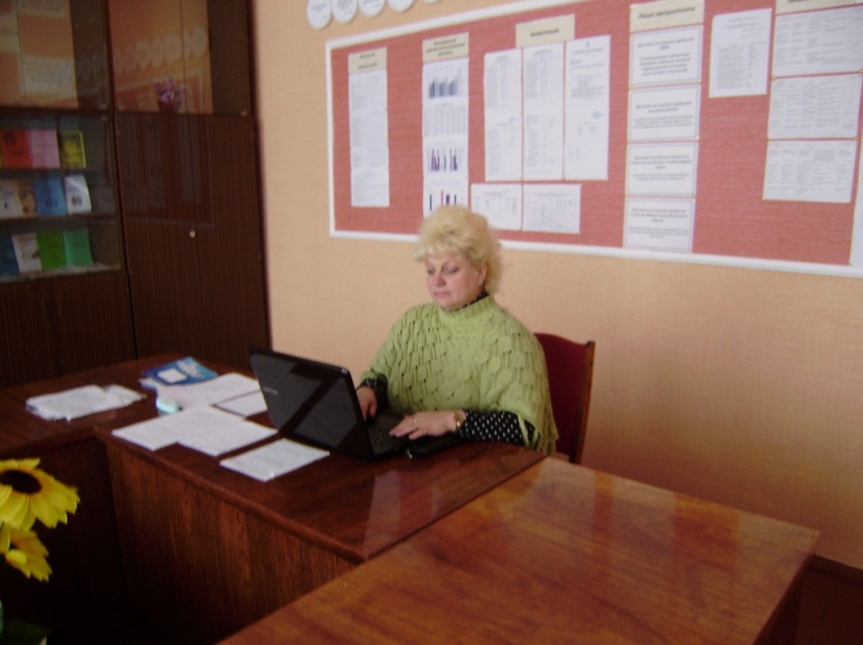
Використання інформаційних технологій в управлінській діяльності

Slide 18

інформаційно-аналітичне та довідково-статистичне забезпечення роботи.
збір, обробка та одержання постійної необхідної інформації;
висвітлення результатів проведення управлінського та педагогічного моніторингу;
подання роботи школи в діаграмах, схемах, таблицях;
створення банків педагогічної інформації;
створення “портфоліо” педагогічних працівників;
пропаганда досягнень учнів та учителів;
систематизація нормативно-правової документація закладу;
оперативне нормативне та інформаційно-аналітичне забезпечення освітньої діяльності школи;
довідково-статистичне забезпечення навчально-виховного процесу, консультування та інформування педагогів школи.

Slide 19
Види моніторингу в управлінській і педагогічній діяльності
Діагностика педагогічних кадрів:
Моніторинг знань теоретичних основ науки, предмета викладання
Моніторинг рівня психолого-педагогічної підготовки педагога
Моніторинг професійної підготовленості педагога
Моніторинг участі педагогів у методичній роботі
Моніторинг участі вчителів у виставці ППД

Slide 20
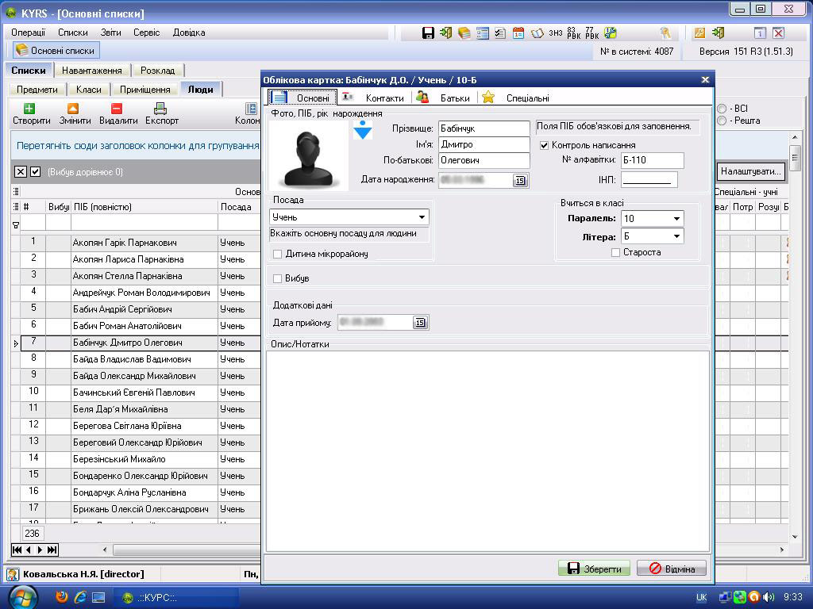
База даних шкіл району
Введення повної інформації про учнів та їх батьків.
Збереження і обробка інформації про учнів школи.
Пошук інформації по заданому правилу.
Підготовка та друкування різноманітних звітів.

Slide 21
Забезпечення у повному обсязі навчальних закладів комп’ютерними комплексами та мультимедійним обладнанням
За 2013 рік отримано:
3 проектори;
1 телевізор (діагональ - «42» дюйми);
комп’ютерний клас для початкової школи (комп’ютерів – Христинівська ЗОШ №2);
10 ноутбуків (Великосеваст’янівська ЗОШ);
2 комп’ютери (міські школи).

Slide 22
Створено та оновлено технічну базу
315 ПК, в т.ч. 299 ПК - учнівські;
27 компʼютерних комплексів;
6 мультимедійних дощок;
8 проекторів;
1 сучасний кабінет хімії.

Slide 23
Забезпеченість учнів компʼютерною технікою
на 1 ПК:
учнів 1-11 класів – 10
учнів 5-11 класів – 6,4.
кількість ПК:
в учнів 2013 (61%);
в учителів 404 (72%.)

Slide 24
Розвиток мережі електронних бібліотек на всіх освітніх рівнях
У Христинівській ЗОШ І-ІІІ супенів працює база даних «Шкільна бібліотека»;
У Христинівській спеціалізованій школі І- ІІІ ступенів №1 Український інститут інформації та Інститут інноваційних технологій і змісту освіти проводять дослідний експеримент з впровадження в роботу закладів освіти електронної бібліотечної системи «ШБІЦ- інфо» така електронна система наявна в.

Slide 25
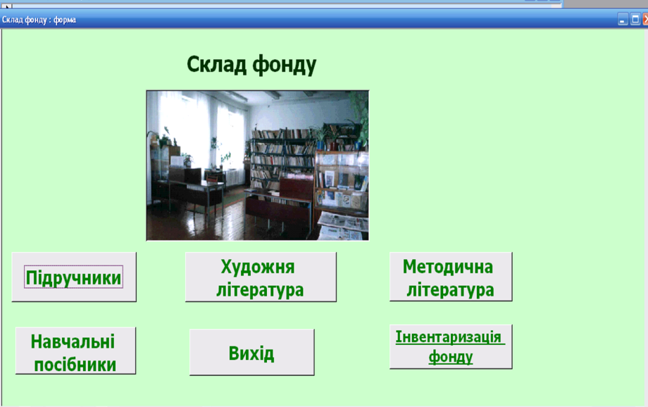
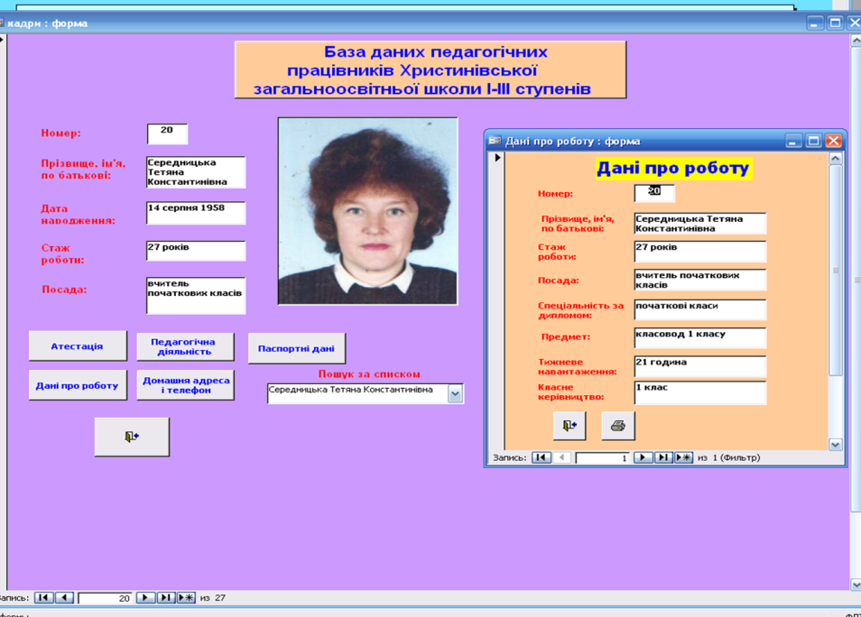
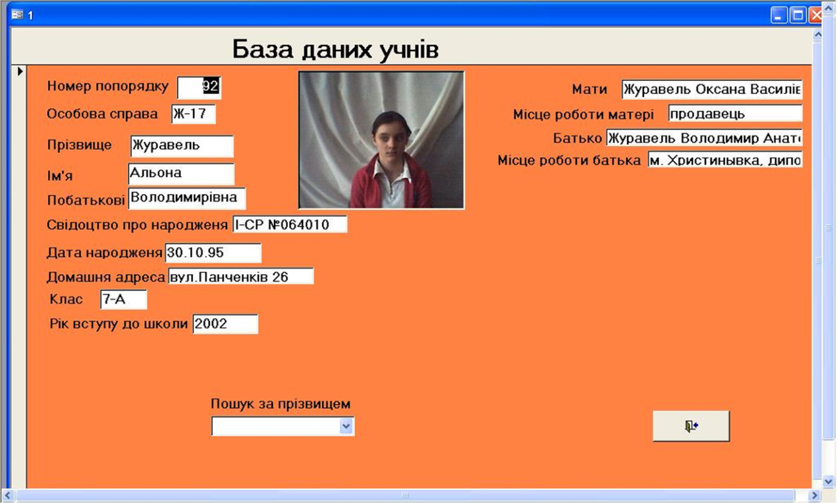

Slide 26
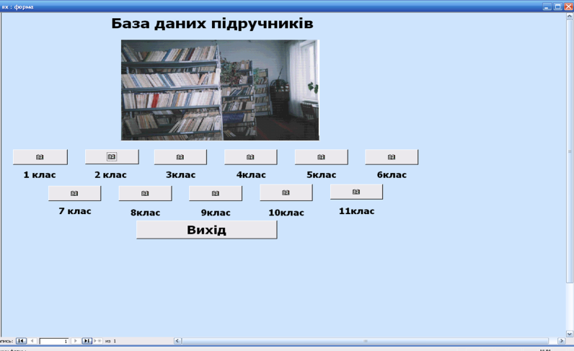
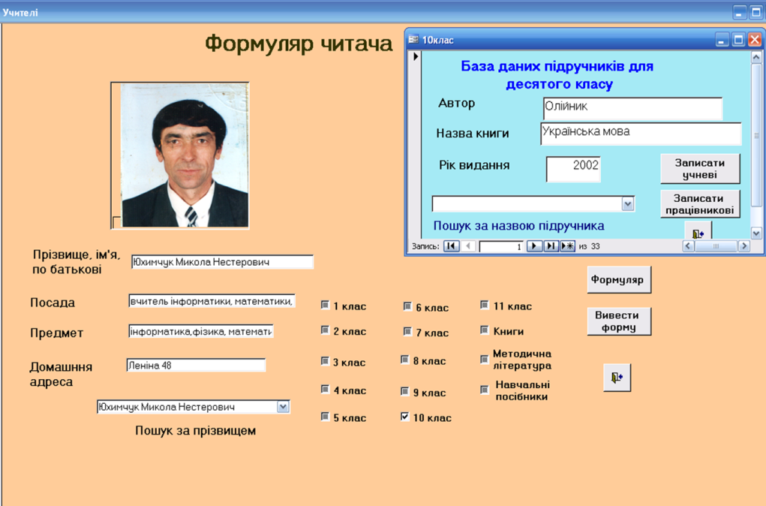
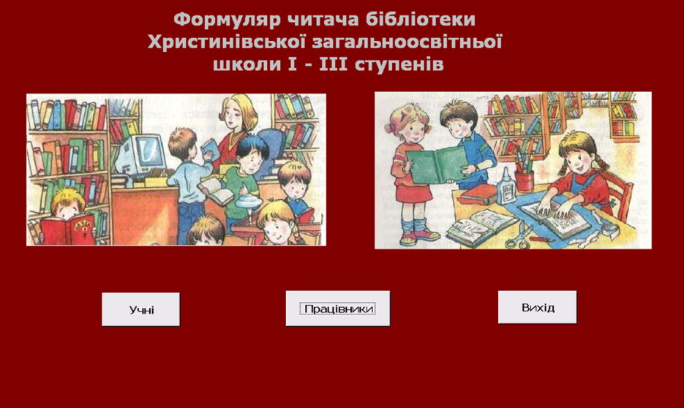
Запис у формуляр читача

Slide 27
Створення системи дистанційного навчання, у тому числі для осіб з обмеженими можливостями та дітей, які перебувають на довготривалому лікуванні, та забезпечення на їх основі ефективного впровадження і використання інформаційно-комунікаційних технологій на всіх освітніх рівнях усіх форм навчання
Не виконується

Slide 28
Забезпечення навчально-виховного процесу засобами інформаційно-комунікаційних технологій, а також доступу навчальних закладів до світових інформаційних ресурсів
Всі школи підключено до мережі Internet (компʼютерні класи, кабінети ІКТ, кабінети фізики, бібліотеки, кабінети директорів).

Slide 29
Створення відкритої мережі освітніх ресурсів
На сайті методичного кабінету:
роботи учасників районної та обласної виставки «Освіта Черкащини»;
аналітичні матеріали, звіти;
інформація про заходи.
Створено віртуальні бібліотеки на сайтах шкіл.
Сайт «Віртуальний музей історії світи Христинівщини» створений для висвітлення у мережі Інтернет матеріалів досліджень про історію та розвиток освіти Христинівщини.

Slide 30
Розроблення методологічного забезпечення у частині використання комп’ютерних мультимедійних технологій у процесі викладання предметів та дисциплін
До послуг вчителів Христинівського району є біля 186 ліцензованих програмних засобів.
На уроках з навчальних предметів використовуються:
Віртуальна фізична лабораторія (диск, МО)
Віртуальна хімічна лабораторія
Тестуючі програми (WEB-Тезаурус, MyTest, SunRav TestOfficePro, Test W-2)

Slide 31
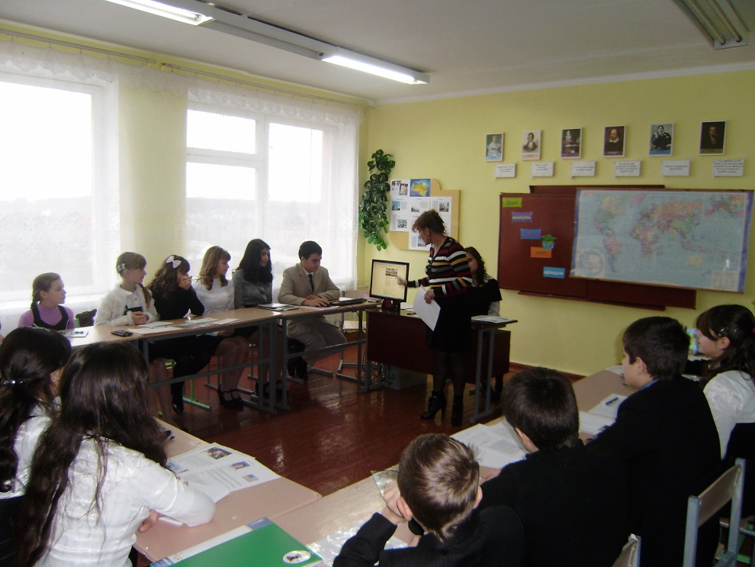
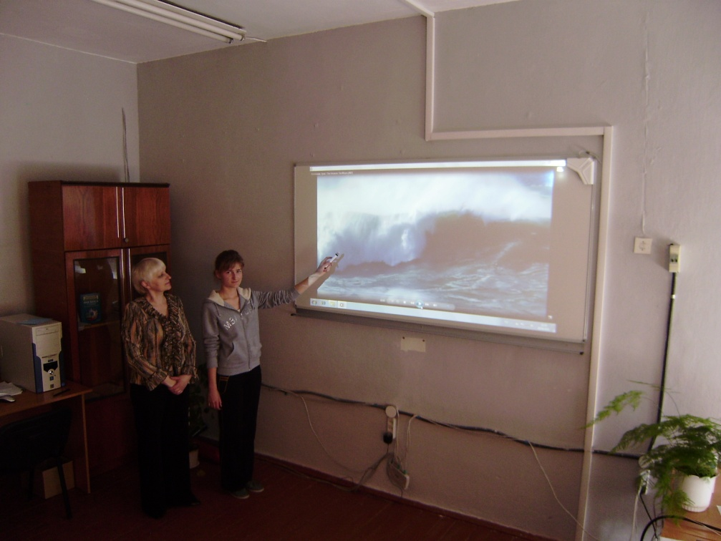
Використання комп’ютерних технологій у роботі закладів освіти

Slide 32

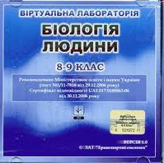





Віртуальна лабораторія
32

Slide 33
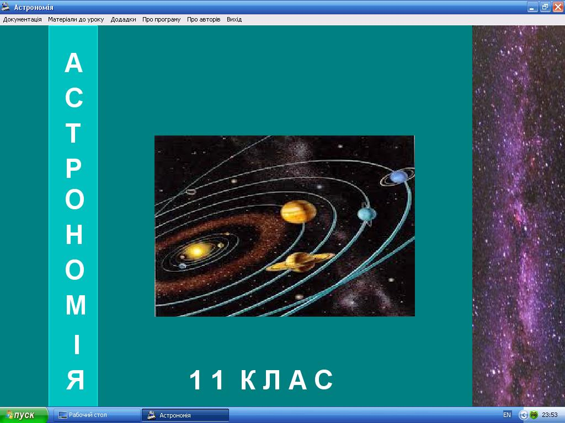
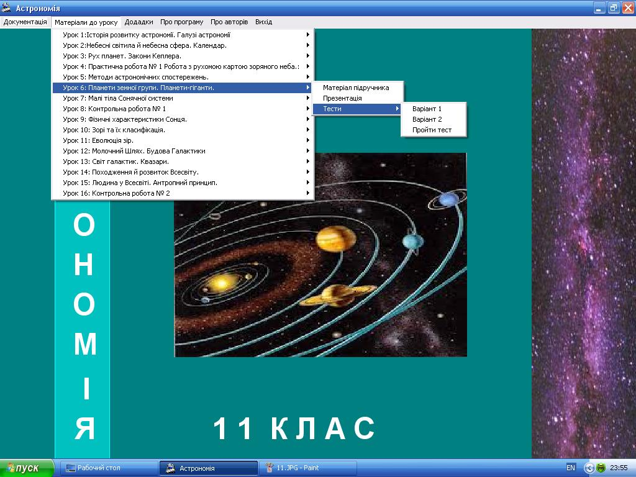
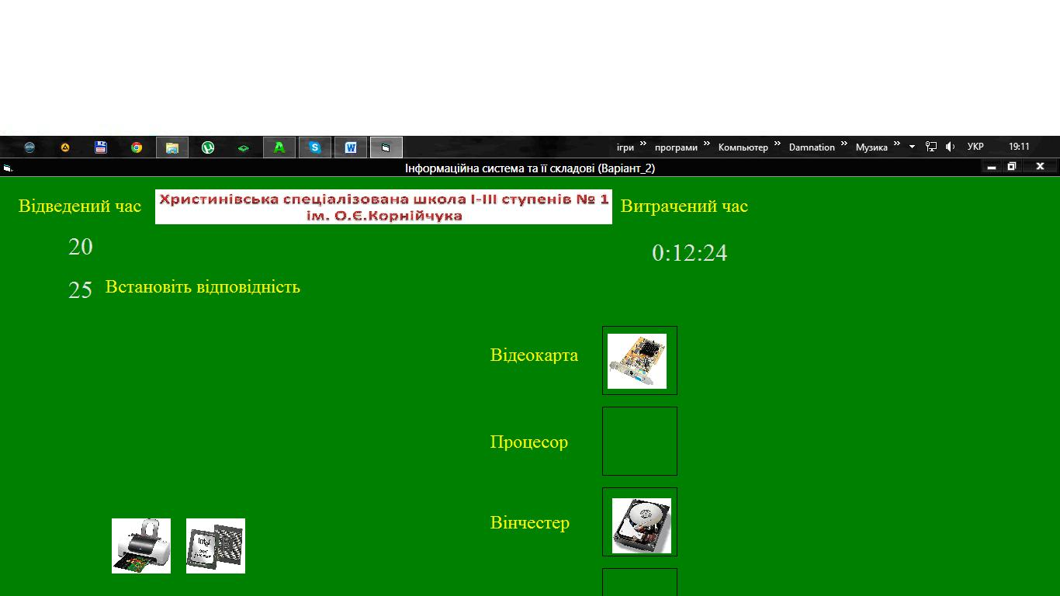
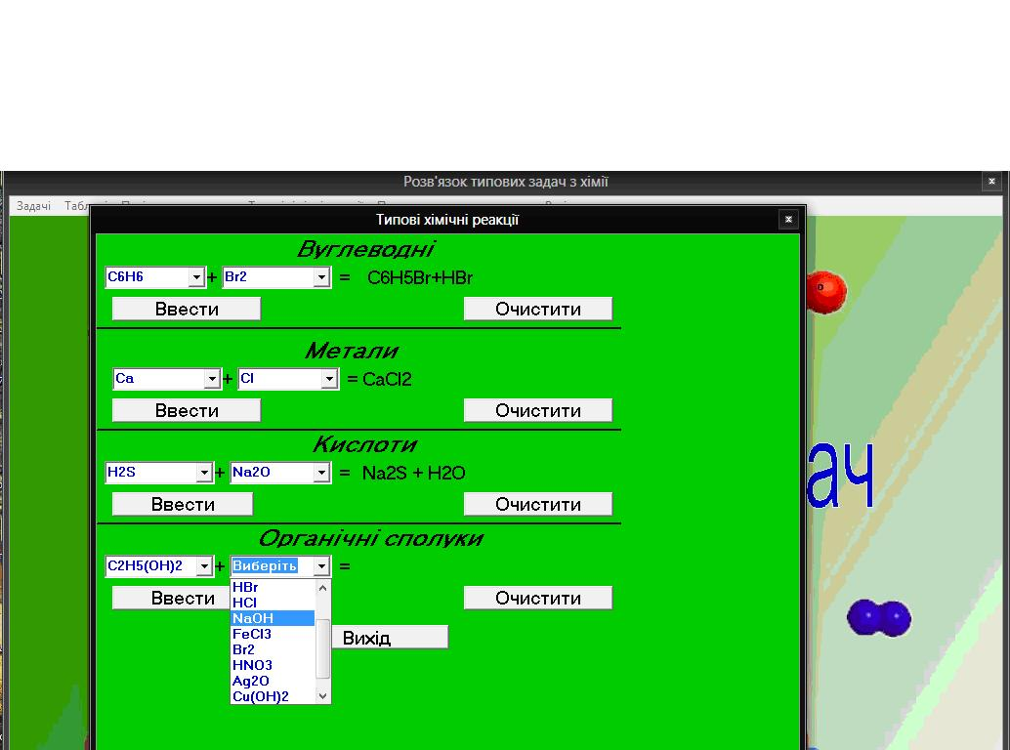
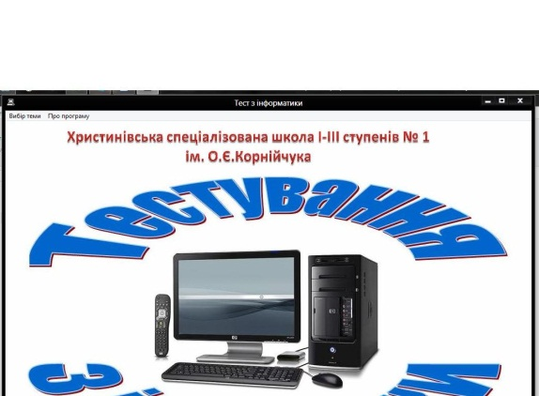
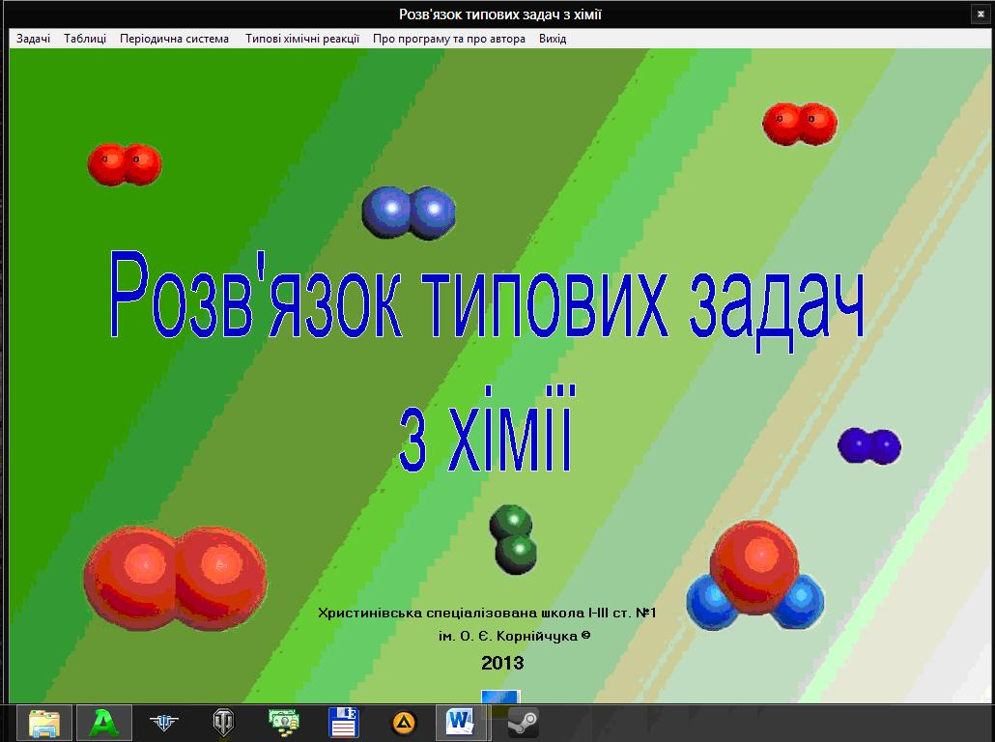

Slide 34
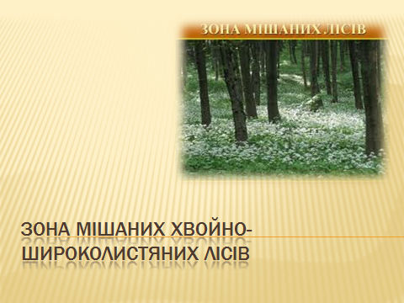
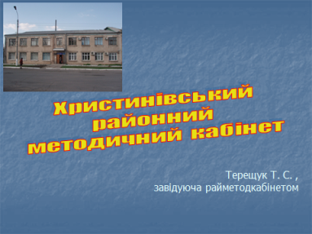
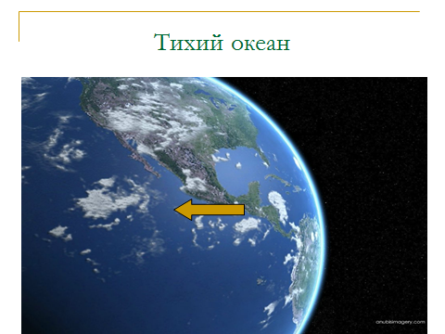
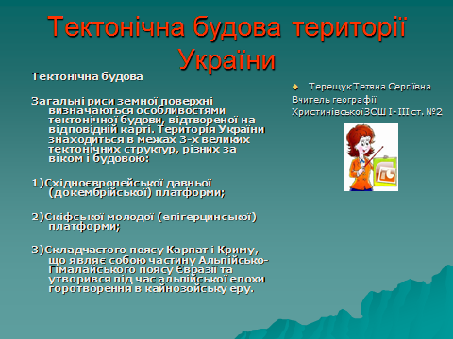

Використання ІКТ в навчальній діяльності
Групові форми роботи
Фронтальні форми роботи
С
Створення власних уроків та електронних посібників
Використання електронних
підручників
Самонавчання
Використання
окремих типів файлів
Company Logo

Slide 35
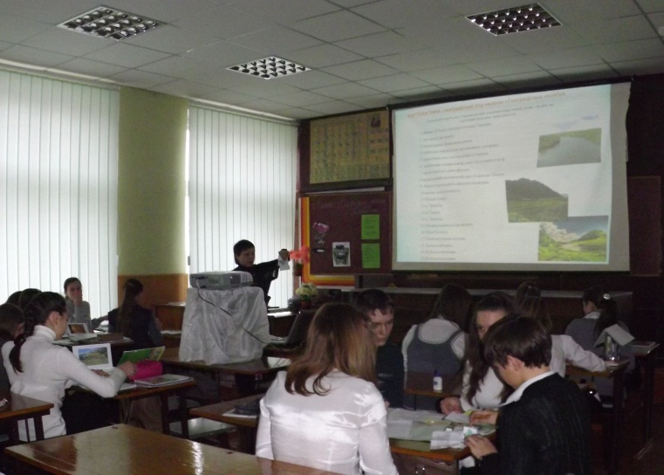
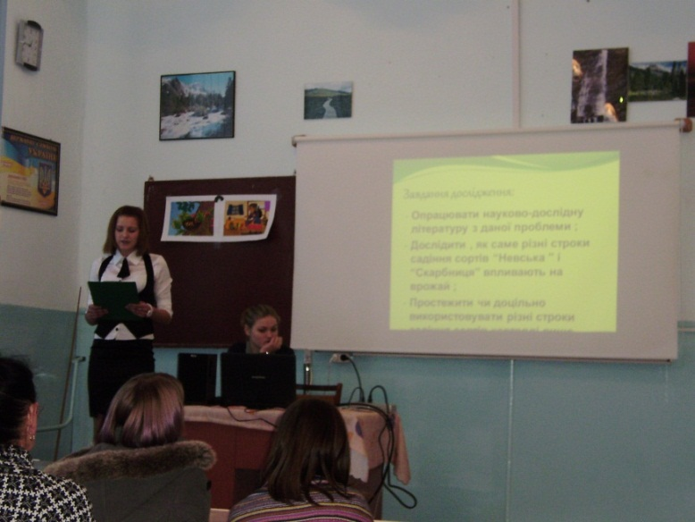
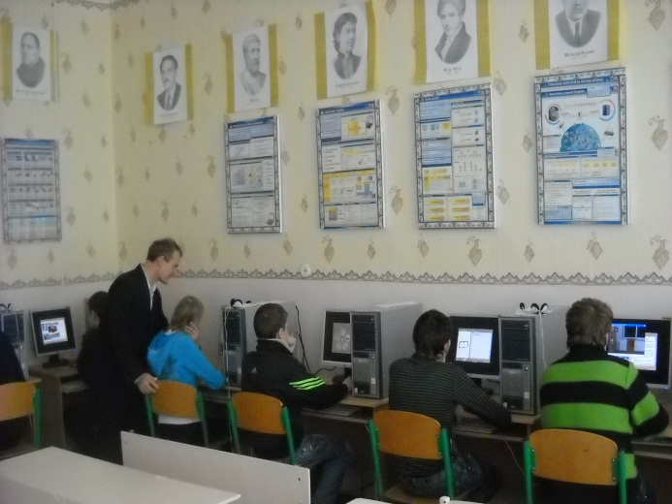
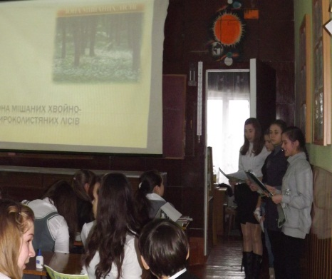
Використання ІКТ в навчально-виховному процесі

Slide 36

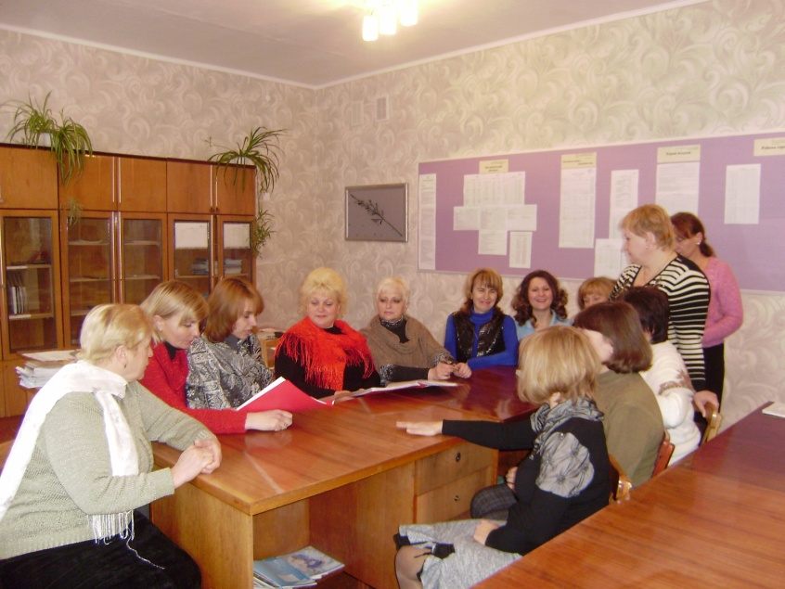

Для впровадження ІКТ в навчально-виховний процес була створена ініціативна група, яка забезпечила:
Розроблення конкретних механізмів
упровадження ІКТ;
Керування упровадженням ІКТ;
Розроблення методики використання ІКТ;
Навчання користувачів програмного забезпечення (педагогів, дітей);
Здійснення технічної підтримки упровадження ІКТ.

Slide 37
Втілення принципу «освіта протягом усього життя»
форми роботи :
відеомости;
відеоконференції;
відеосемінари;
вебінари;
Skype-звʼязок;
веб-квести.

Slide 38
Забезпечення вільного доступу до засобів інформаційно-комунікаційних технологій та інформаційних ресурсів, особливо у сільській місцевості та важкодоступних населених пунктах
швидкість інтернету у сільській місцевості дозволила провести моніторинг досягнень учнів 20.02.2014

Slide 39
Підвищення рівня комп’ютерної грамотності населення, зокрема пенсіонерів, малозабезпечених осіб та осіб, що потребують соціальної допомоги та реабілітації
На базі Христинівської ЗОШ №2 відбувається навчання комп’ютерної грамотності для дорослих:
У 2011-2012 – «Регіональна комп’ютерна школа»;
3 2012 року – «Школа користувача ПК»

Slide 40
Створення умов для оволодіння протягом найближчих п’яти років усіма випускниками шкіл комп’ютерною грамотністю
Випускники 100% володіють комп’ютерною грамотністю

Slide 41
Забезпечення всіх навчальних закладів широкосмуговим доступом до міжнародних науково-освітніх мереж та інтернету
Вивчено досвід Бєлгородської школи по впровадженню здоровʼязберігаючих технологій за методом доктора медичних наук В. Базарного.
В Христинівській ЗОШ І-ІІІ ступенів №2 та Христинівській ЗОШ запроваджено здоровʼязберігаючі технології за методом доктора медичних наук Володимира Базарного.(апробується вже 2 роки).

Slide 42
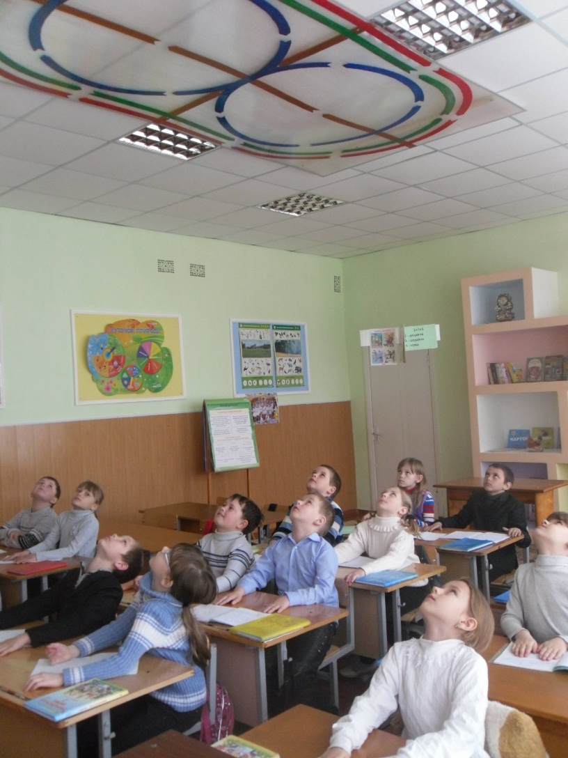
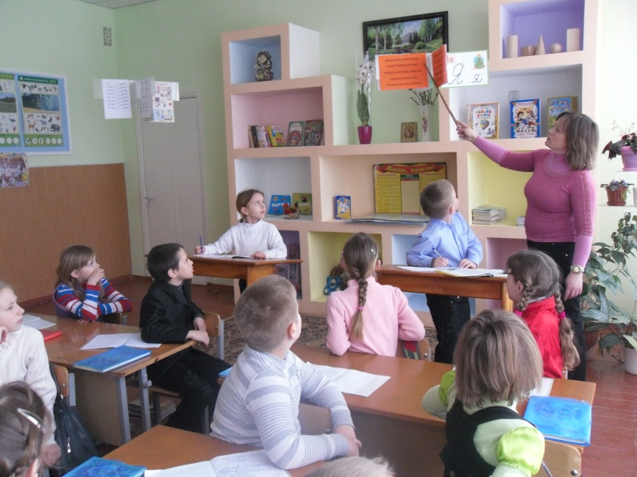
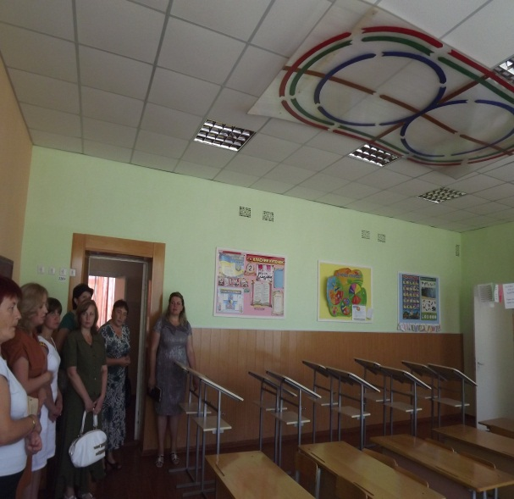
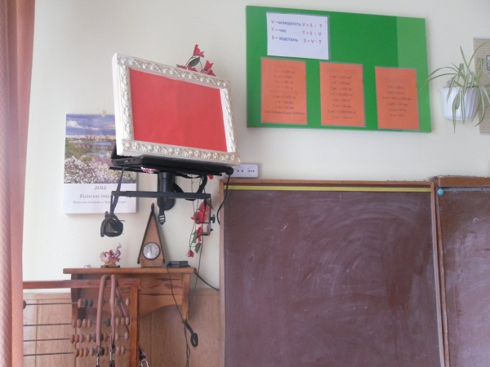
В Христинівській загальноосвітній школі І-III ступенів розпочато впровадження у навчально-виховний процес здоров’язберігаючих технологій за методом доктора медичних наук Володимира Базарного.
«Зоровий стадіон» сприяє запобіганню сколіозу та розвитку зору.

Slide 43
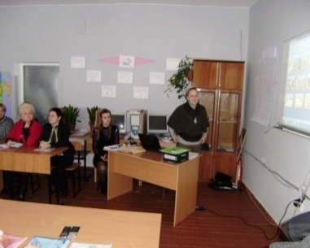




МІжнародний проект
Методичний тренінг «Освіта, як засіб Залучення дітей до енергозбереження»
25 січня 2013 в ліцеї селища міського типу Верхнячка пройшов методичний тренінг для вчителів «Освіта, як засіб Залучення дітей до енергозбереження».
Мета тренінгу: удосконалення можливостей педагогів у забезпеченні ефективного викладання курсу «Енергозбереження та пом'якшення змін клімату».
Ліцей є учасником міжнародної мережі шкіл SPARE. Зі школярами тут ведеться активна робота по виконанню дослідницьких проектів пов'язаних з практичним енергозбереженням. У роботі семінару взяли участь 22 вчителі, присутні і представники районного відділу освіти .
Тренінг проводився координатором Міжнародного проекту в Україні Еленою Мельниковою та тренерами клубу “Еремурус”, що є офіційним представником Міжнародного проекту в Україна

Slide 44


15-16 лютого 2013 р. у Національному Еколого-Натуралістичному Центрі міста Києва відбувся захист робіт та церемонія нагородження переможців Міжнародного конкурсу шкільних проектів з енергоефективності «Енергія і середовище 2013»
Харченко Елла з проектом «Комплексна оцінка експлуатаційних можливостей будівельних матеріалів» зайняла ІІІ місце,
Збаращук Павло з проектом «Енергозбереження в навчальному закладі» зайняв ІV місце
Керівник проектів – Денисюк Людмила Миколаївна.
Цьогоріч на фіналі конкурсу в м. Київ презентуватимуться два учнівські проекти.
http://www.spareworld.org/eng/

Slide 45


Офіційний сайт “SPARE” про кращу літню школу в рамках проекту на Україні

Slide 46




Міжнародне партнерство
Інтерклуб “Глобус”
Емблема клубу
Друзі
можуть
зробити
світ кращим
Девіз клубу:

Slide 47



Пріоритетні напрямки роботи клубу:
Поглиблене вивчення англійської мови;
Вивчення базових предметів з іншими країнами світу за допомогою Інтернет;
Розмовна практика з учнями різних країн світу, переважно англомовних;
Виконання наукових, художніх і творчих міжнародних проектів;
Виховання творчого мислення;
Пропаганда здорового способу життя і духовності;
Участь у міжнародних олімпіадах, конкурсах, фестивалях і проектах;
Участь у міжнародних літніх таборах.

Slide 48



Види діяльності:
Спілкування з ровесниками учнів і класів електронною поштою та листами;
Листування класів електронною поштою;
Виготовлення спільних проектів на різноманітні теми учнями НВК разом з класом-партнером з іншої країни;
Участь проектних робіт учнів у міжнародних проектах їх розміщення їх на Webсторінках сайтів ePals Global Community і Global Gateway;
Проведення міжнародних конференцій, форумів, круглих столів, спрямованих на підвищення обізнаності молоді що до країн світу.

Slide 49



До пріоритетних напрямків інформатизації шкіл належить:
- оснащення школи сучасними інформаційними засобами;
- інформатизація процесу навчання та виховання;
- інформатизація системи управління школою;
- участь у проектах тощо .
  Інформаційно-освітнє середовище
  школи
Громадськість
Меценати
Друзі школи, партнери
Підприємства
  Автоматизація
управління школою
  Інформатизація освітнього процесу
  Інформатизація
  позакласної роботи
  Відкритий інформаційний простір
  школи
49

